Slide 1







Bài 23: Biết nhận lỗi

Slide 2


Slide 3


Slide 4

1
2
3

Slide 5





Slide 6

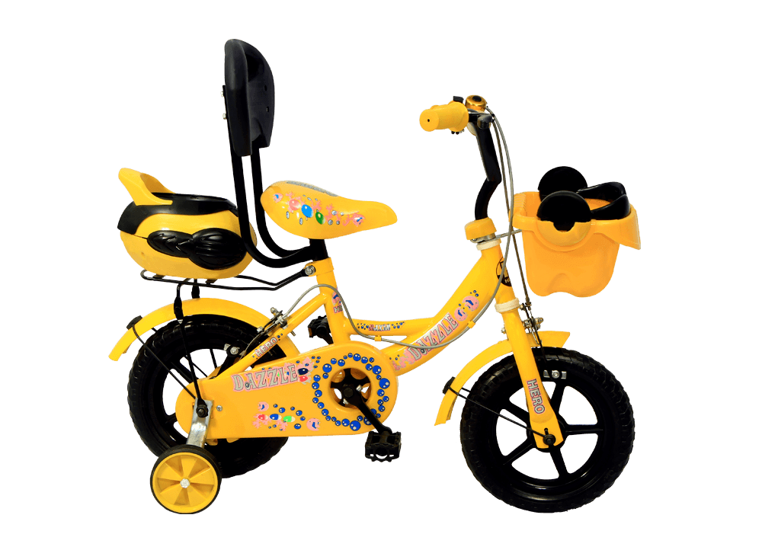


Slide 7
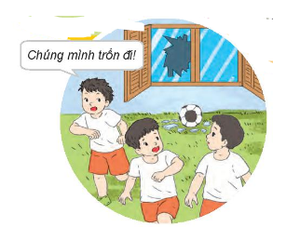


Slide 9


Slide 10
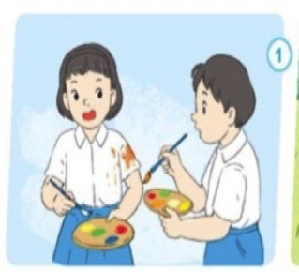

Slide 11
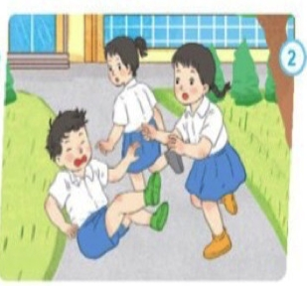

Slide 12
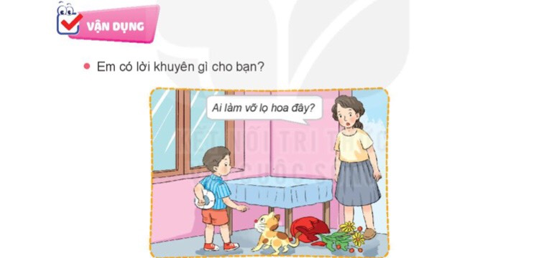

Slide 13

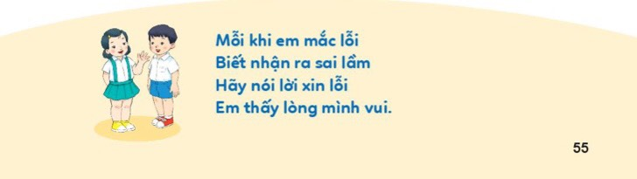

Slide 14

Củng cố

